Slide 1
Applikationsentwicklung
Eine Standard-Architektur für die Praxis
Atilla Kati

Slide 2
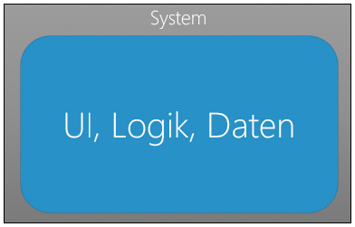
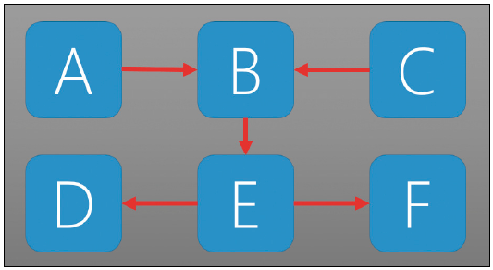
Problemstellung & Ziele
Was ist falsch mit dem funktionalen Fokus?
Notes:
Überleitung zur Software Qualität

Slide 3
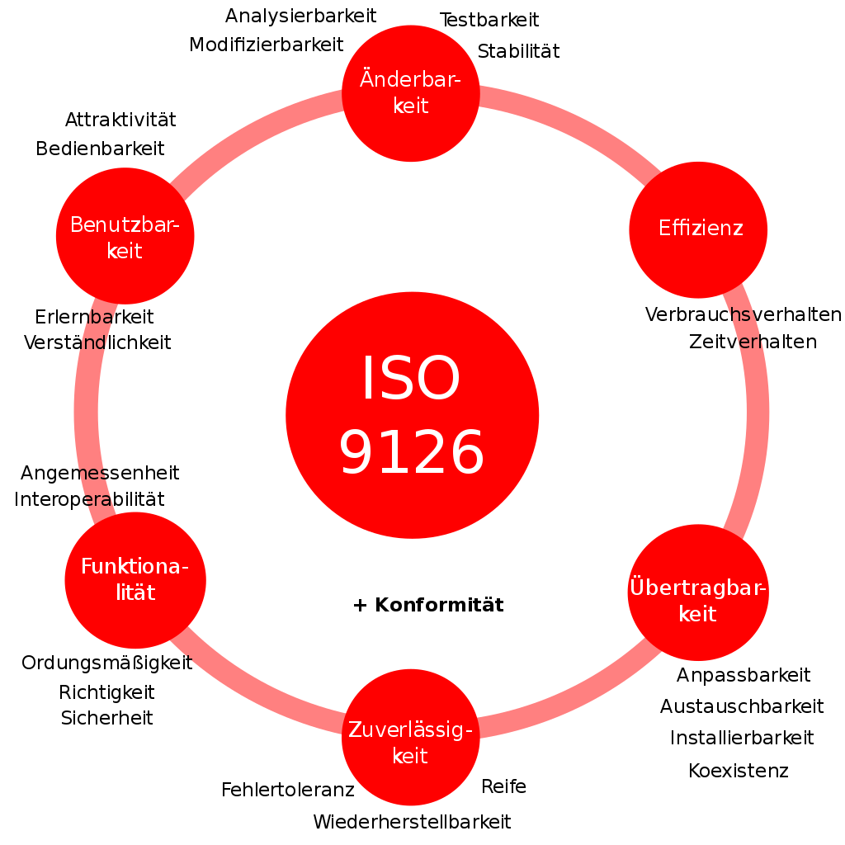
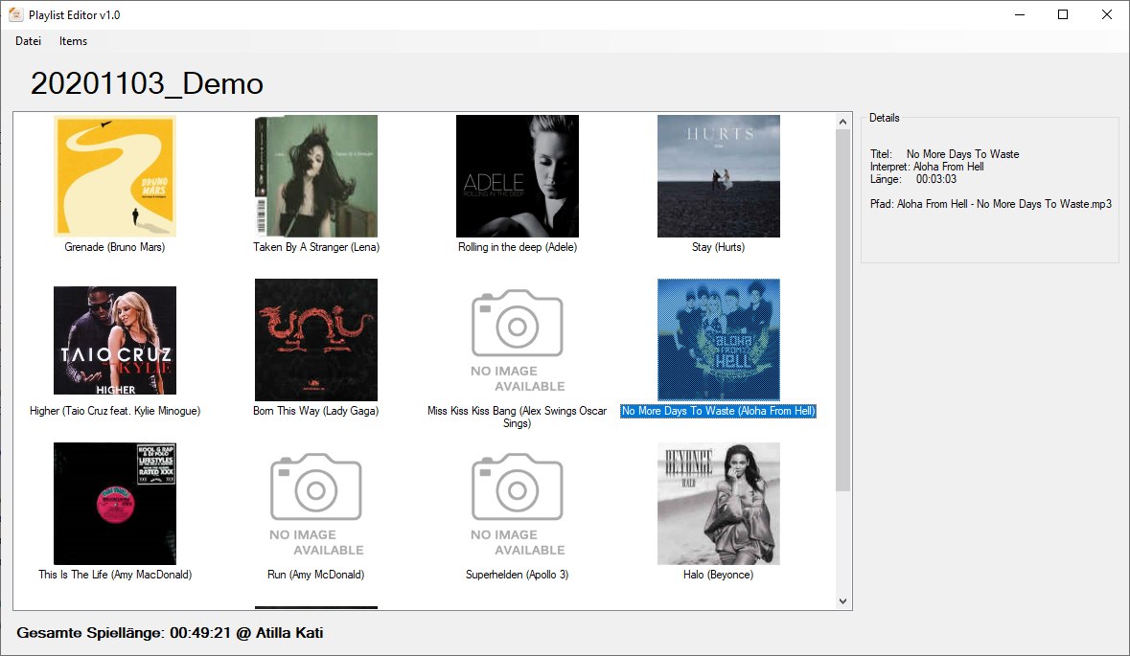
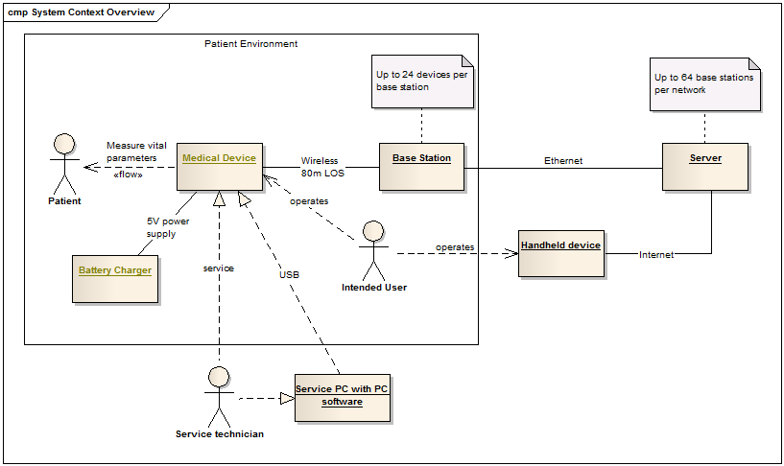
Problemstellung & Ziele
Was ist falsch mit dem funktionalen Fokus?
Grundlagen zu Software Qualität und Architektur Patterns
Umsetzung an einem praktischen Beispiel

Slide 4
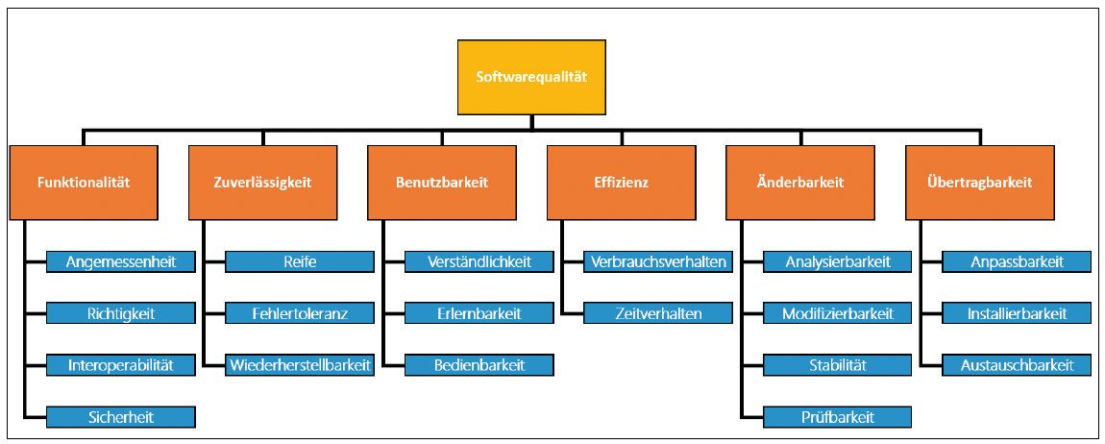
Das Software Qualitäts-Modell
ISO 25010/2011 (ISO/IEC 9126)
Notes:
Merkmale und Aspekte
ISO 25010 hat noch zwei weitere: Sicherheit, Kompatibilität

Slide 5
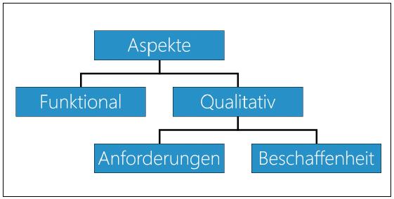
Das Software Qualitäts-Modell
ISO 25010/2011 (ISO/IEC 9126)

Slide 6
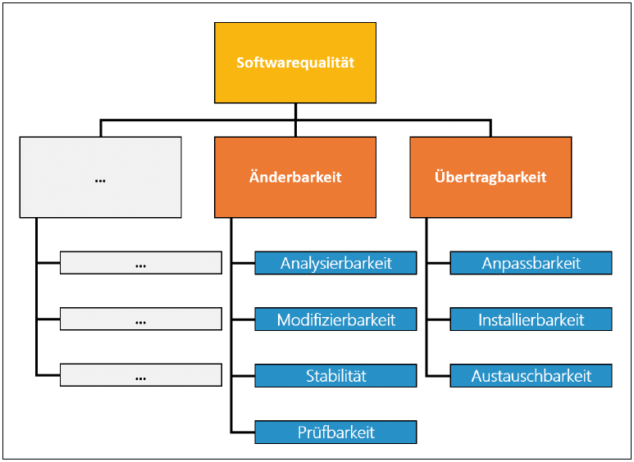
Das Software Qualitäts-Modell
Konstante Qualitätsmerkmale

Slide 7
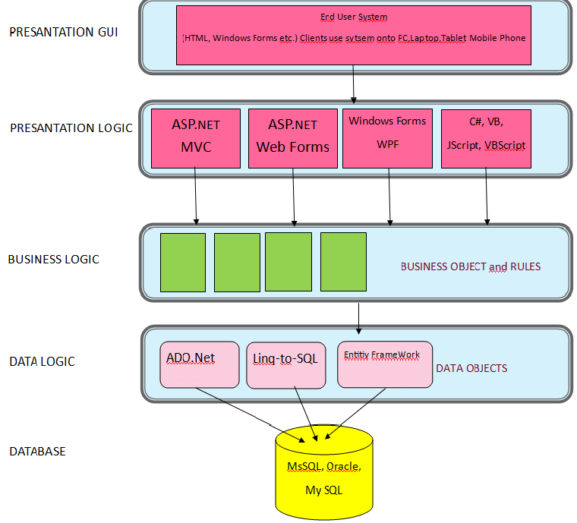

Architektur – Design Patterns
Warum Architektur?

Slide 8
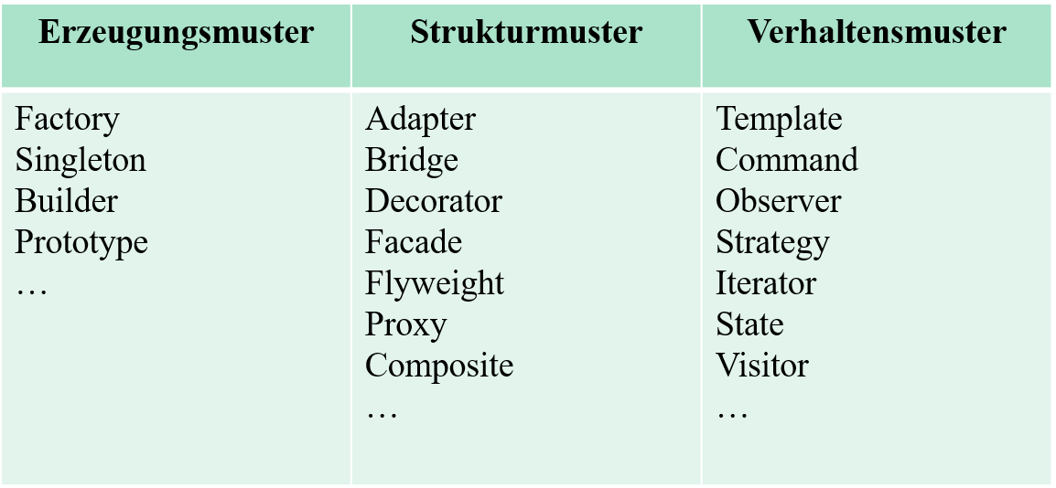
Architektur – Design Patterns
Was sind Design-Patterns?
Basieren auf Entwurfsprinzipien
Blaupausen
Lösungen zu bestimmten Problemen
Wartbarkeit & Wiederverwendung
Gemeinsame Sprache
Notes:
Ziehen Sie Komposition der Vererbung vor.
Stützen Sie sich auf Abstraktionen.
DRY
KISS
SOLID

Slide 9
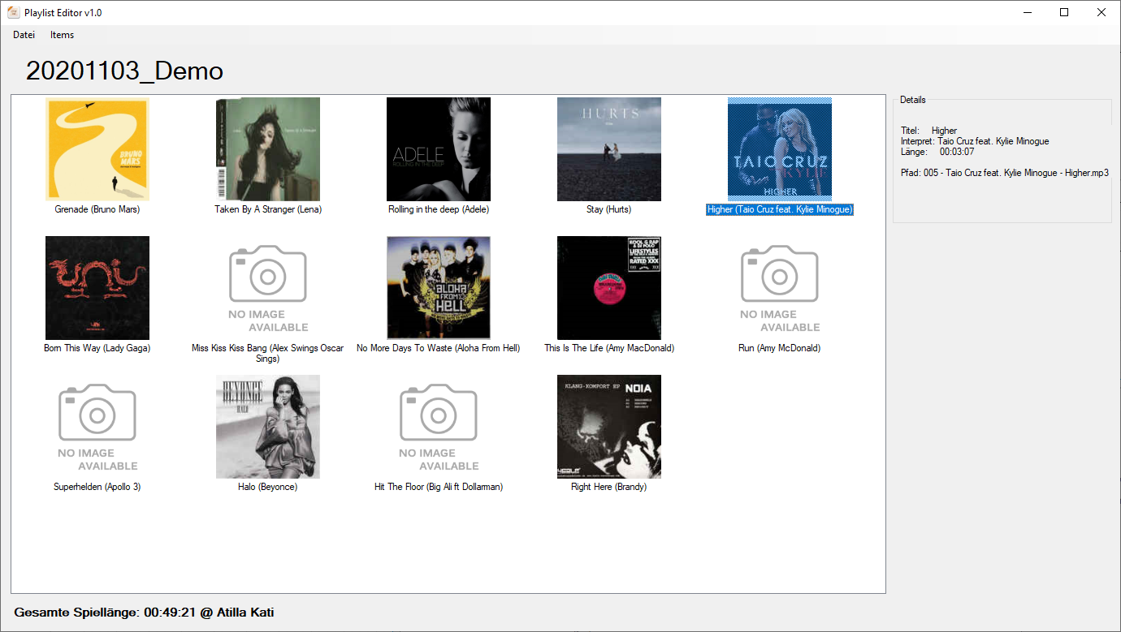
Das Beispiel

Slide 10
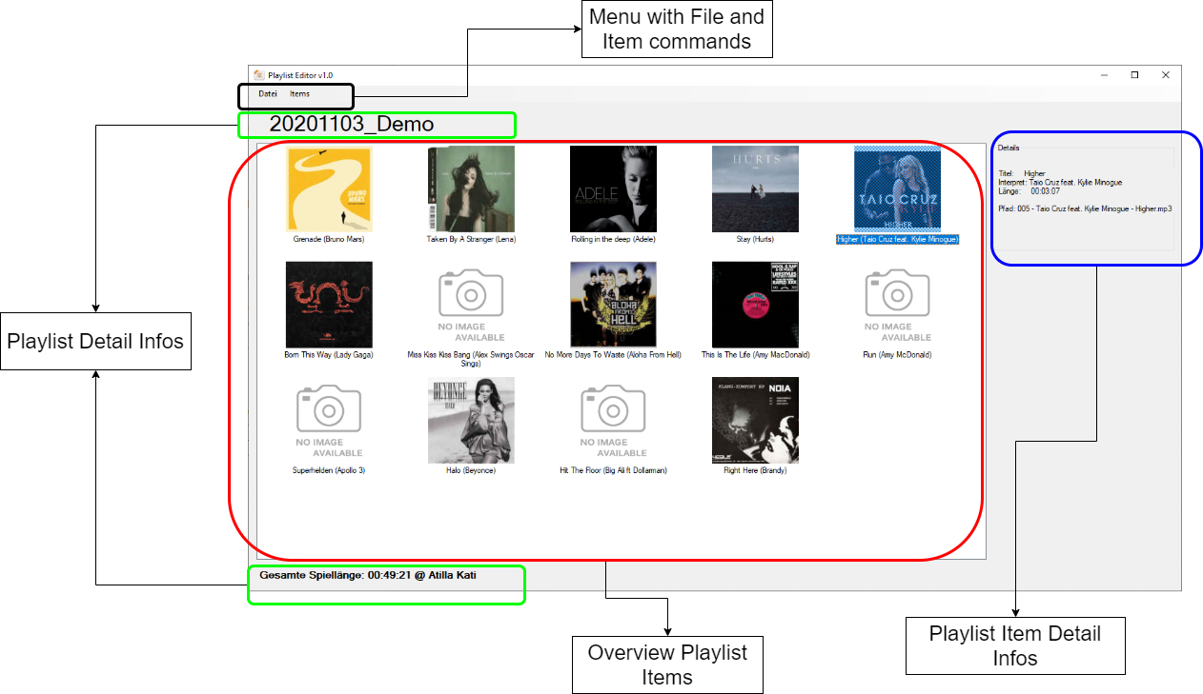
Das Beispiel - Requirements

Slide 11
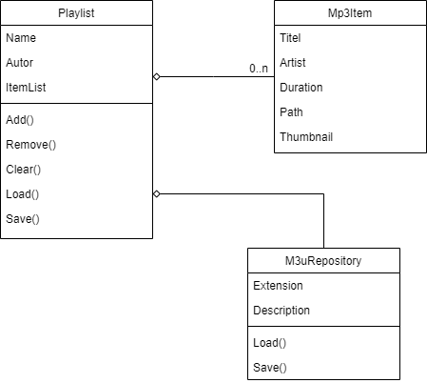
Das Beispiel - Requirements
In einer Playlist sollen auch andere Medien wie Bilder oder Videos verwaltet werden können. Die Typ-Liste soll einfach erweiterbar sein.
Das Laden und Speichern verschiedener Playlistformate soll möglich sein. Die Typ-Liste soll einfach erweiterbar sein.
Für PlaylistItems sollen immer Thumbnails angezeigt werden
Für Details über mp3-Files soll eine Mediendatenbank kontaktiert werden (imdb, discogs)

Slide 12
Das Beispiel - Requirements
Bei neuen Item- und Playlist-Typen soll so gut wie nichts bestehendes (Code) geändert werden müssen
Komponenten sollen einzeln getestet werden können
Abhängigkeiten (Erzeugung- und Nutzungsabhängigkeiten) sollen reduziert werden

Slide 13
Das Beispiel - Lösung

Slide 14
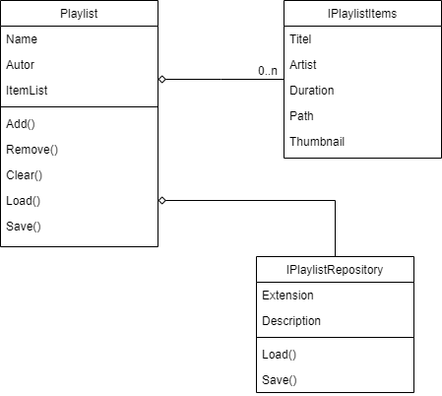
Das Beispiel - Lösung

Slide 15
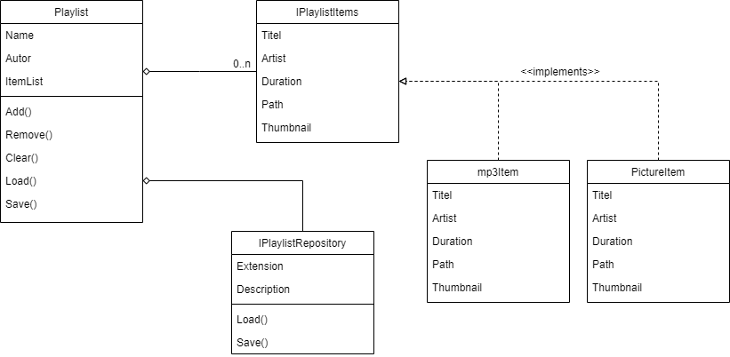
Das Beispiel - Lösung

Slide 16
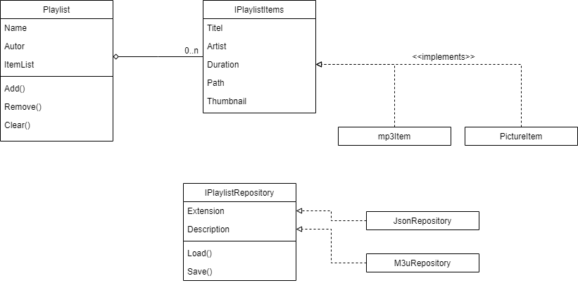
Das Beispiel - Lösung

Slide 17
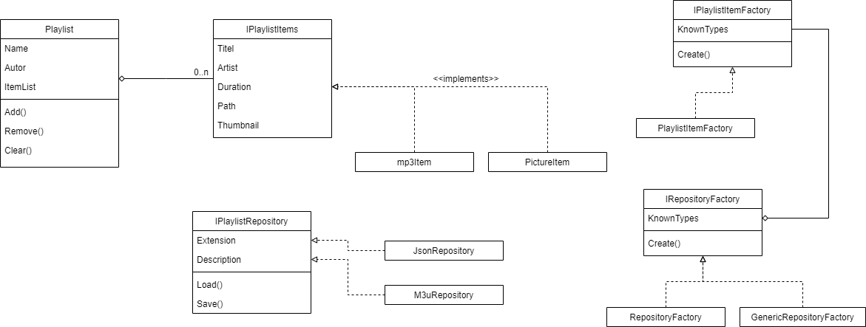
Das Beispiel - Lösung

Slide 18
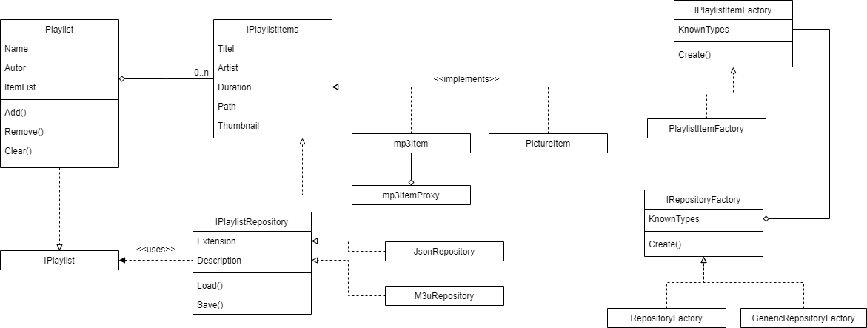
Das Beispiel - Lösung

Slide 19
Fazit
Vereinfachung durch
Single Responsibility Prinzip
Program to abstractions, not implementations
Composition over inheritance
Inversion of Control
Auflösung von Abhängigkeiten
Strategy Pattern
Dependency Injection
Factory Method

Slide 20

Danke!

